Slide 1
WARSZTAT
Microsoft SQL Server 2012 Express Edition

Slide 2
AGENDA
Ustawienie dostępu za pomocą protokołu TCPIP
Nawiązywanie połączenia do serwera za pomocą programu SSMS
Lista baz na serwerze
Loginy Windows i SQL
Uprawnienia nadawane za pomocą ról serwera
Tworzenie użytkowników oraz role bazy danych i uprawnienia w bazie
Tworzenie bazy danych za pomocą kreatora
Wykonywanie backupu pełnego bazy i odzyskiwanie bazy z backupu

Slide 3
AGENDA CD
Montowanie bazy danych
Tworzenie bazy za pomocą skryptu
Typy danych
Tworzenie tabel
Wstawianie danych do tabeli, ich modyfikacja i usuwanie
Importowanie danych z tabeli Microsoft Excel
Pobieranie danych
Pobieranie danych do Microsoft Excel
Zapytania do danych geograficznych (OPCJONALNE)
Wykonywanie raportów (OPCJONALNE)

Slide 4
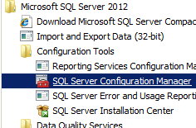
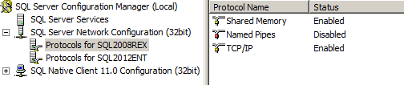
Ustawienie dostępu za pomocą protokołu TCPIP
Shared memory
TCPIP
  dla instancji domyślnej port 1433
Named Pipes

Slide 5
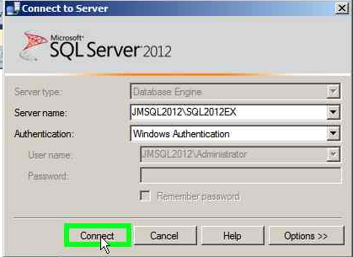
Nawiązywanie połączenia do serwera za pomocą programu SSMS
Logowanie Widows
Logowanie SQL

Slide 6
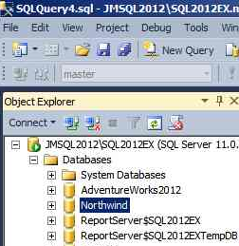
Lista baz na serwerze
Bazy systemowe
  master
  model
  msdb
  Tempdb
Bazy użytkownika

Slide 7
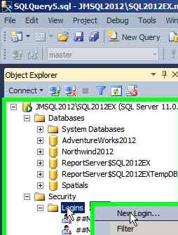
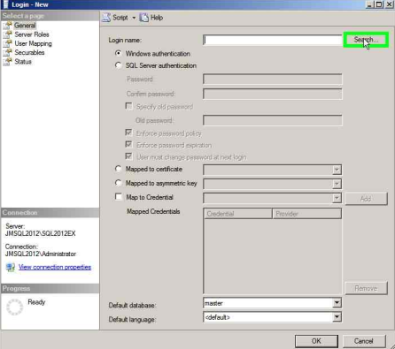
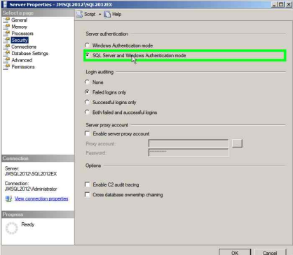
Loginy Windows i SQL
Użytkownika Windows
Grupy Windows
SQL
Tryb logowania MIX (SQL i Windows)

Slide 8
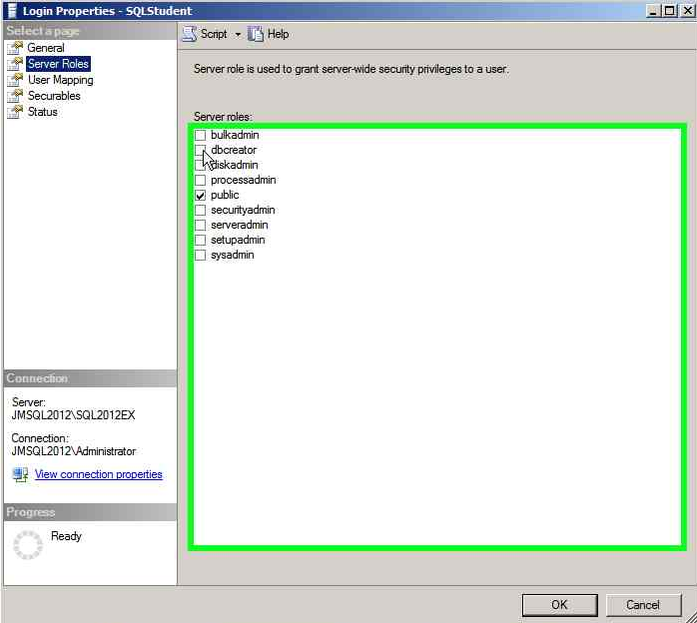
Uprawnienia nadawane za pomocą ról serwera

Slide 9
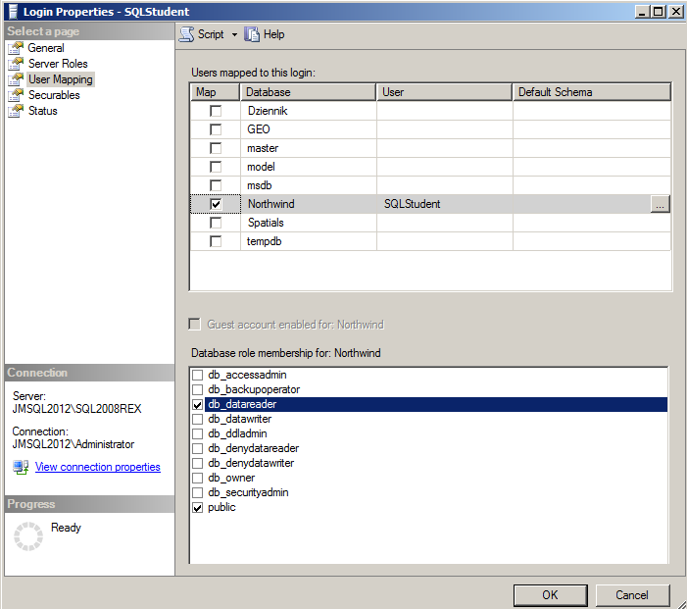
Tworzenie użytkowników oraz role bazy danych i uprawnienia w bazie
Tworzenie użytkownika poprzez mapowanie loginu w bazie
Dodawanie użytkownika do ról bazy

Slide 10
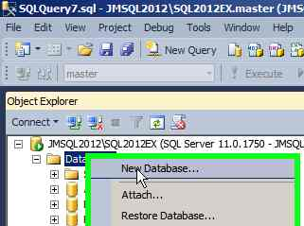
Tworzenie bazy danych za pomocą kreatora

Slide 11
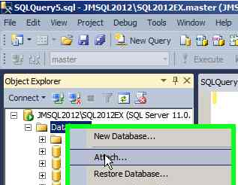
Montowanie bazy danych

Slide 12
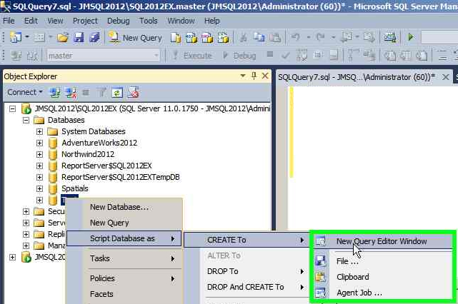
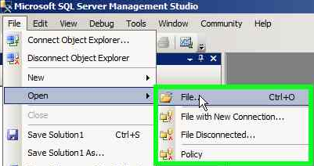
Tworzenie bazy za pomocą skryptu
Generowanie skryptu SQL
Otwieranie i wykonywanie skryptu SQL

Slide 13
Typy danych
liczbowe
daty i czasu
znakowe
  collate
UNICODE
dane binarne
spatials
XML
Inne

Slide 14
Typy danych
liczbowe
  bit
  tinyint
  smallint
  int
  bigint
  float i real
  numeric i decimal
  money
  smallmoney

Slide 15
Typy danych
daty i czasu
  smalldatetime
  datetime
  time
  date
  datetime2
  datetimeoffset

Slide 16
Typy danych
znakowe:
  char
  varchar
  text
  varchar(max)
UNICODE
  nchar
  nvarchar
  ntext

Slide 17
Typy danych
Dane binarne
  binary
  varbinary
  image
  varbinary(max)
Typy spatials:
  geometry
  geography

Slide 18
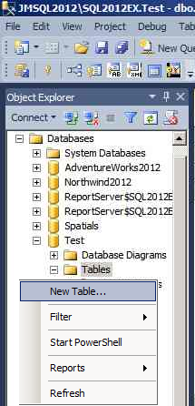
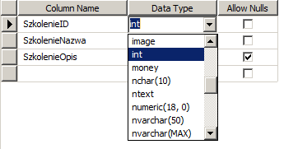
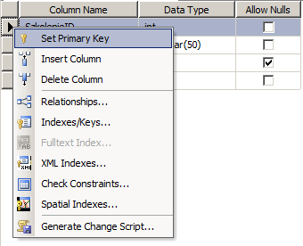
Tworzenie tabel
CREATE TABLE

Slide 19
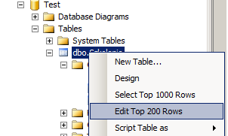
Wstawianie danych do tabeli, ich modyfikacja i usuwanie
INSERT
UPDATE
DELETE

Slide 20
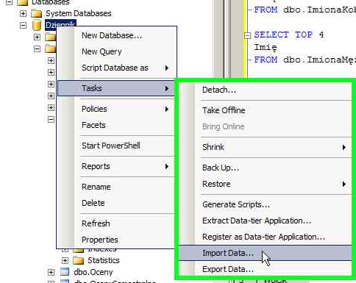
Importowanie danych z tabeli Microsoft Excel
Import Export

Slide 21
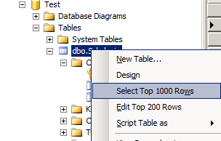
Pobieranie danych
SELECT

Slide 22
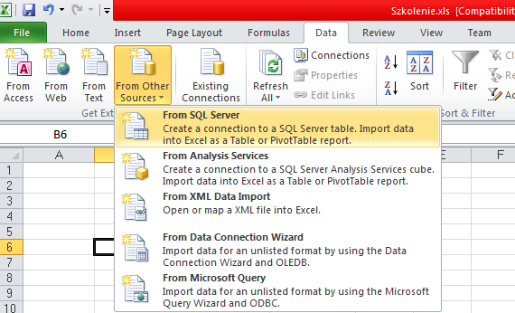
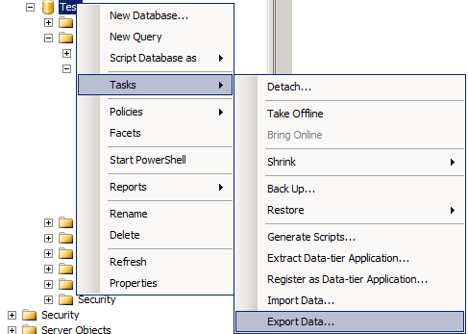
Pobieranie danych do Microsoft Excel
Dane >

Slide 23
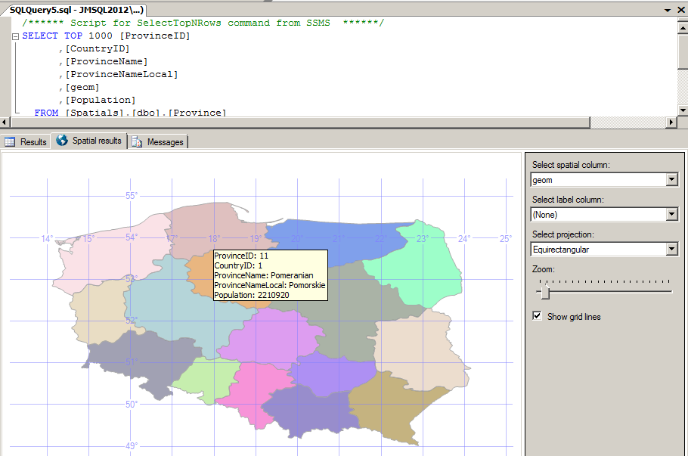
Zapytania do danych geograficznych (OPCJONALNE)
SELECT

Slide 24
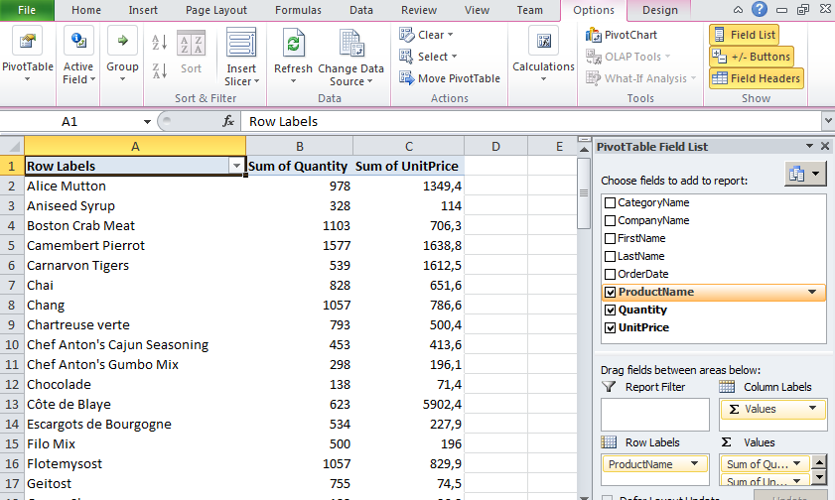
Wykonywanie raportów (OPCJONALNE)
[Zawartość: tekst lub obraz]

